Slide 1
静态容灾系统
--运维的nginx设计之路
折800运维团队： 王力

Slide 2
初识静态容灾
静态：
简而言之 ，列表页，详情页。 网站的首页，专场，活动页，大促页面，分类，商品展示等等。逛过京东，天猫，唯品会，聚美优品等的人都应该能理解，当然还有折800。
此静态非彼静态， 定制化的数据使得静态变成了动态，比如:推荐系统，ab版。
容灾：
页面异常时，提供另外一套系统支撑服务。它可以感应到后端的死亡，报错，不稳定，甚至是偶然的小缓慢。

Slide 3
算不上未雨绸缪
经历过事故，才懂得故事，也许这也是你的故事：
缺少性能压测；
缺少容错机制；
缺少服务高可用；
大量的慢查询；
程序bug；
修复bug却导致新的bug ；
宕机，机房断电，断网；
一周上百次的更新；
产品经理。

Slide 4

顷刻间水深火热
服务挂了， 然后。。。
Notes:
在水很深的地方游玩，但心情就很火热

Slide 5
想避免重蹈覆辙
根源解决？
-- 这是洗发水的广告，不是谁都可以拥有。
性能压测
白盒，黑盒测试
MHA, 哨兵，couchbase cluster
多机房，多节点
和产品经理讨价还价 等等
但总会有百密一疏，你最终仍然可能会：

Slide 6

又一场水深火热
服务又挂了，然后。。。

Slide 7
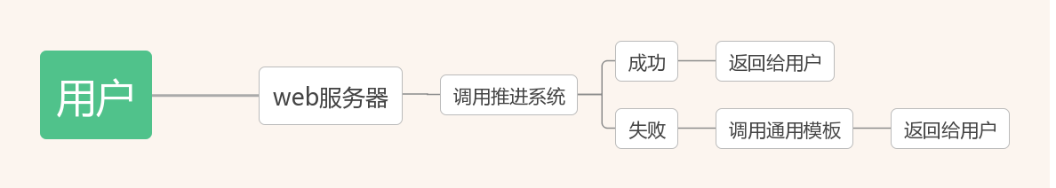
摸爬滚打
如何才能确保任何情况下服务都能提供访问呢？
我们曾经试过如下的方案：
1 服务降级，提供两套服务，使用主备配置。
技术方案说明 （涉及研发）: 代码层封装容错机制，严格的超时机制和判断数据准确性２个方面进行容错降级。
隐患：
调用方自身的稳定性
微服务引起的分散性
破坏性测试的准确性
高峰期触发的波动性

Slide 8
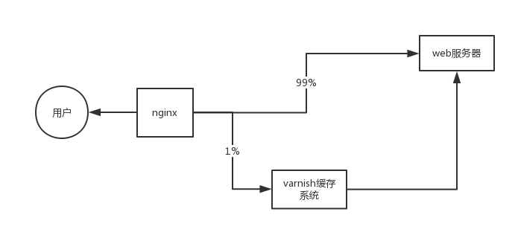
摸爬滚打
2 舍小取大，随机一部分用户请求到缓存系统，异常时将请求切换到缓存系统
技术方案说明（涉及运维）:
set-misc-nginx-module 制造随机性 ；
add_header set_cookie 固定访问路径；
proxy_intercept_errors on 初始配置 ;
error_page 5xx 4xx 预先配置；
突发波动或者服务异常缓慢 人工配置；
缺点：
难登大雅之堂；
数据覆盖缺失；
影响用户体验；

Slide 9
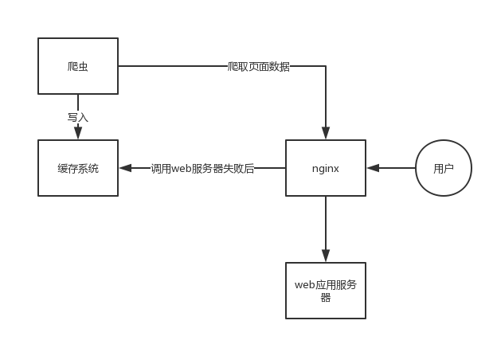
摸爬滚打
3 模拟爬虫，将数据爬取后存放在缓存系统。
技术方案说明（涉及运维）:
proxy_intercept_errors on 初始配置 ;
error_page 5xx 4xx 预先配置；
突发波动或者服务异常缓慢 人工配置；
缺点：
页面数量庞大；
ajax爬取复杂；
无法区分是否可以缓存；
app版本过多，各url的参数也非常的多，单一爬虫存在遗漏现象。

Slide 10
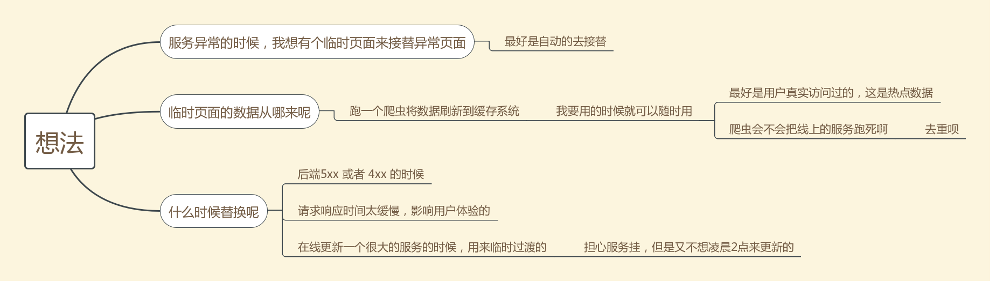
回到原点
技术方案：临场发挥，思路不清。
实际应用 : 欠缺智能，手忙脚乱。
重新出发，寻找真正的救命稻草,确认你真实要达到的效果、
回归最原始的想法：

Slide 11
刨根问底
因此这个系统需要的功能如下：
1 动态配置，后台配置容灾的条件，且不需要重启任何服务
2 智能感应，实时感应服务的情况，智能的启动和恢复容灾
3 热点数据，容灾系统不是空壳子，必须拥有业务热点数据
4 双机部署，具备多机房的数据源，确保可以支撑异地容灾
5 业务透明，不需要web服务参与，不影响服务的响应能力
6 持续维护，确保新业务接入容灾，且不需要人力专门维护

Slide 12
技术选型
这些功能的实现几乎都指向了Nginx+Lua（开源项目openresty）
Nginx+Lua支持：
vanilla ngx.shared.DICT 提供后台管理共享内存和动态配置
verynginx 实时感应url响应能力，提供智能感应
nginx_proxy_cache 缓存容灾数据，提供热点数据
url hash +map 双缓存链路， 提供双机部署
ngx.timer.every 定时获取需要支持容灾的服务
lua-resty-mysql 将基础信息存放在数据库
lua-resty-http 模拟爬虫访问nginx

Slide 13
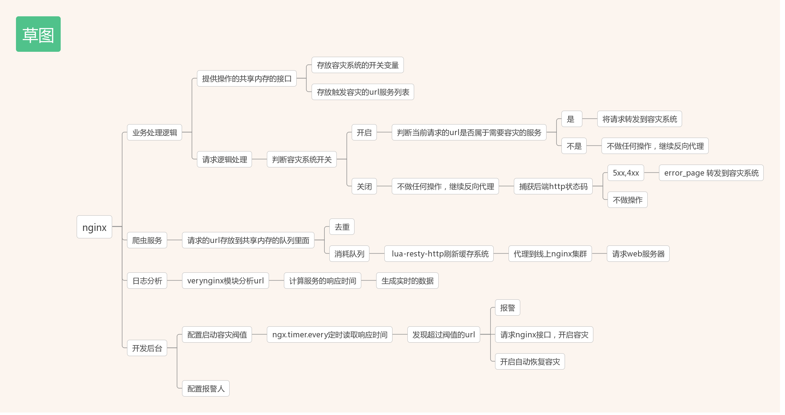
就它了
Nginx流程图：

Slide 14
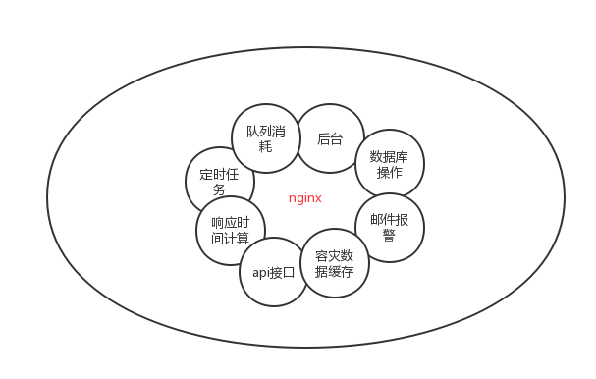
反转
nginx太臃肿？
如果一个系统需要在nginx加入这么多功能，那么在来几个系统呢？
反向代理的nginx上，代码轻量化，所以草图就草草结束。

Slide 15
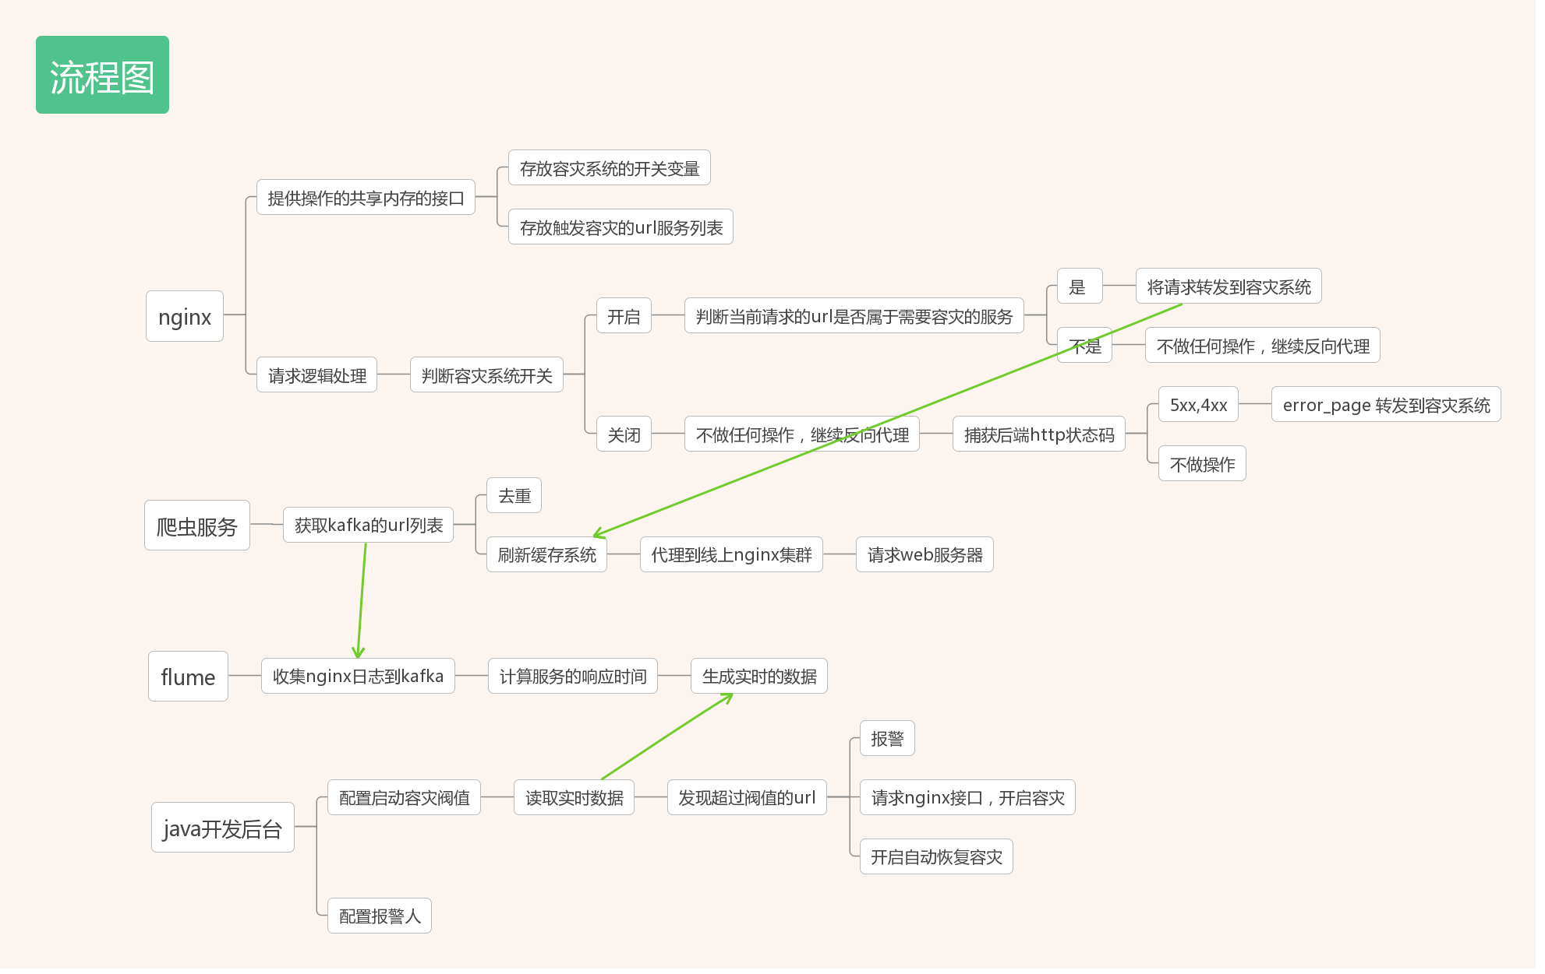
重构
组件剥离

Slide 16
重构后的好处
1 轻量化， 137行nginx代码，研发运维都能轻松看懂
2 易维护， 系统流程非常简洁，出现问题轻松各个击破
3 低成本， 利于已经存在的flume kafka业务集群
4 高性能， 实时计算的大部分服务迁移到外部，减少nginx的计算时间

Slide 17
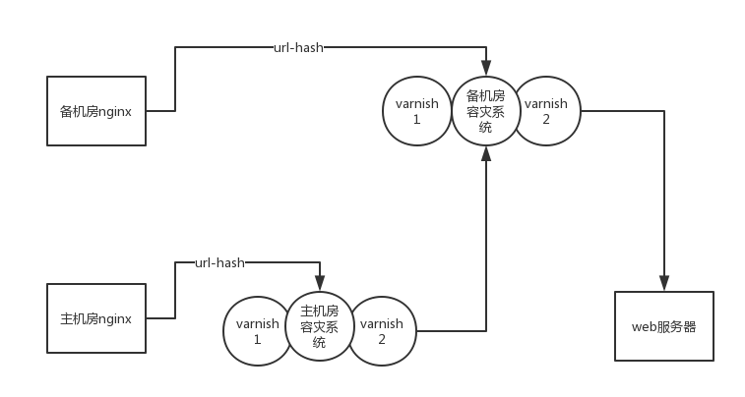
锦上添花
如何双机房部署？
机房断电，断网， 新机房如何快速提供访问？
So easy! 新机房只需要几台机器，就已经拥有90%的功能，
至于购物车，订单系统就不是这个系统的范畴了。

Slide 18
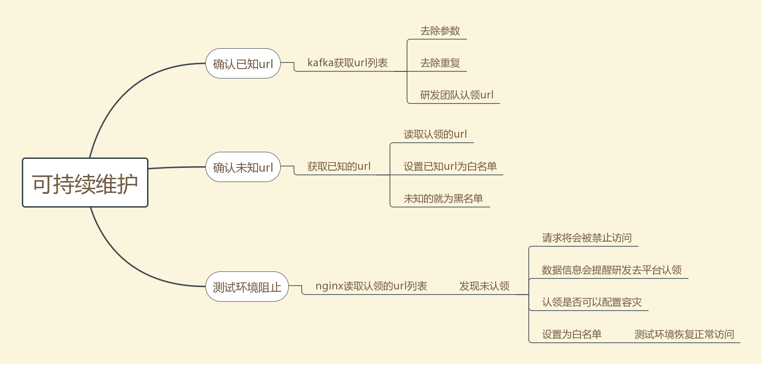
锦上添花
如何确保可持续维护？
新业务不断的加入， url可能持续在变化，如何应对查漏补缺？
So easy！

Slide 19
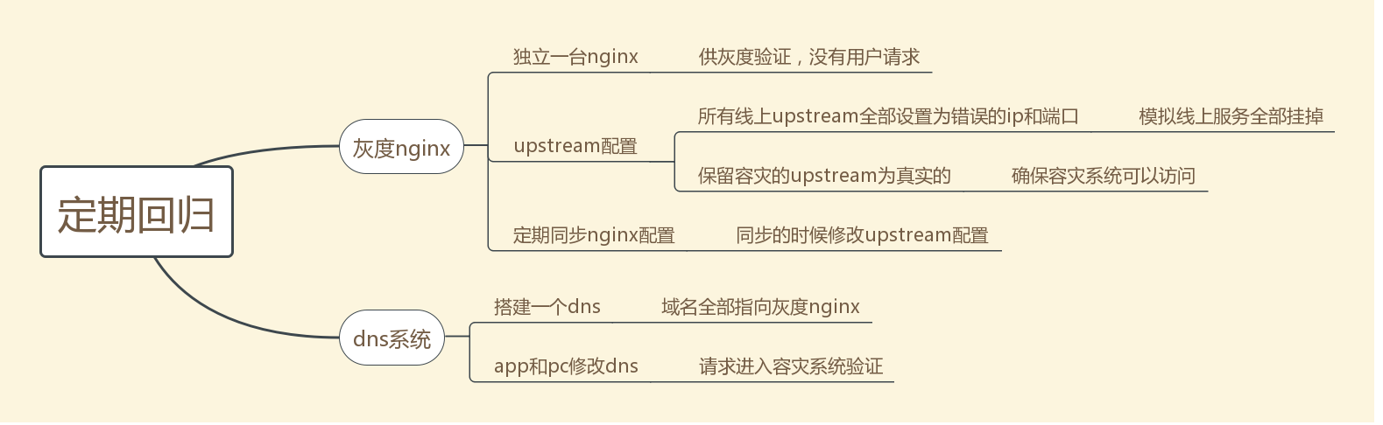
锦上添花
容灾系统如何回归？
一个月可能才用几次的服务，如何确保容灾系统的质量是可靠的。
So easy!

Slide 20
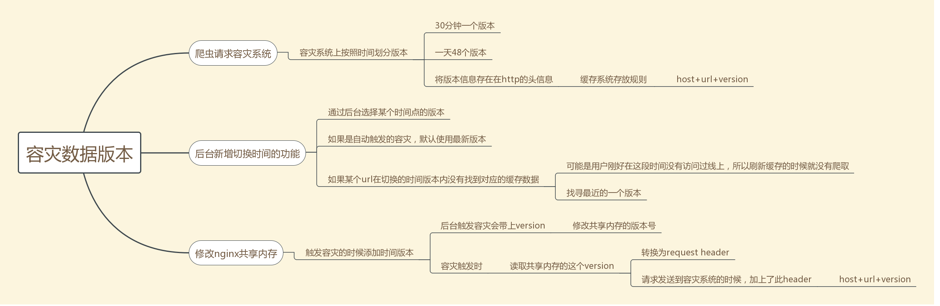
锦上添花
容灾系统的数据一定是可用的吗？
某些异常情况，http状态是200，但是数据的内容却不对，甚至为空呢？
这会导致容灾缓存了错误的数据，如果容灾数据可以切换到某个时间点，选择一个干净的版本呢？岂不是更美妙！
添加了版本功能：nginx的代码从137行变成了212行，仍然很轻量。

Slide 21
浅谈容灾系统的监控
任何一个系统都应该有非常精准的监控体系。怎样监控才算精准？
1 爬取的消耗情况
2 nginx集群每台机器的共享内存数据是以否一致
3 后台容灾的服务列表和nginx的内存数据是否一致
4 后台配置了可以容灾的url是否具备触发容灾的操作
5 全链路模拟，新增一个测试url， 自动化的将它弄挂，检查整个流程是否正常

Slide 22
总结
此项目中：
架构设计，简洁明了易于维护
技术选型，不引入新技术体系
测试方案，快速配置随时可测
监控方案，数据监测链路模拟
nginx的流行，已经不只是反向代理这么简单，它可以做更多的事情，欢迎大家一起来使用它！

Slide 23

来一场说走就走的旅行吧

